Slide 1
Конфигурирование в системе 1С:Предприятие 8
Комплексный сертифицированный курс фирмы «1С»
Преподаватель: | Сизов Евгений
sizov@softbalance.ru

Slide 2
Структура курса
1
Основные объекты
24 часа (6 занятий)
2
Оперативные задачи
16 часов (4 занятия)
3
Бухгалтерские задачи
20 часов (5 занятий)
4
Расчетные задачи
20 часов (5 занятий)

Slide 3
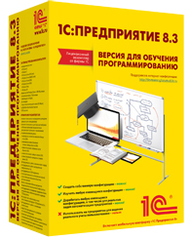
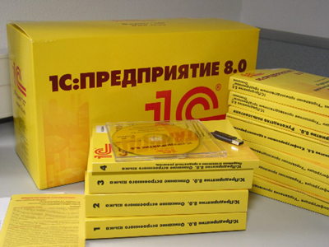
Лицензионная платформа
1
2
Комплект специалиста по разработке и внедрению 8.3
3
Бесплатная версия платформы 8.3
https://v8.1c.ru/podderzhka-i-obuchenie/uchebnye-versii/distributiv-1s-predpriyatie-8-3-versiya-dlya-obucheniya-programmirovaniyu//

Slide 4
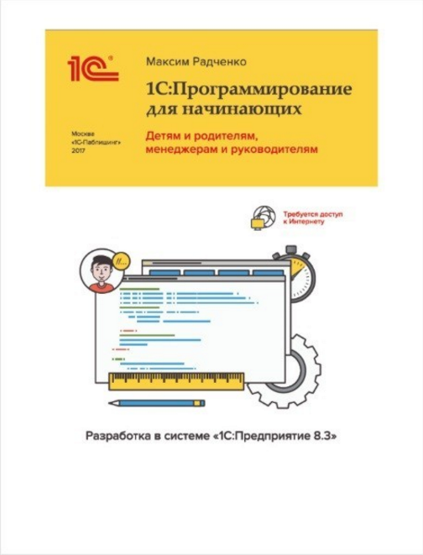


Дополнительная литература для начинающих
https://v8.1c.ru/metod/

Slide 5

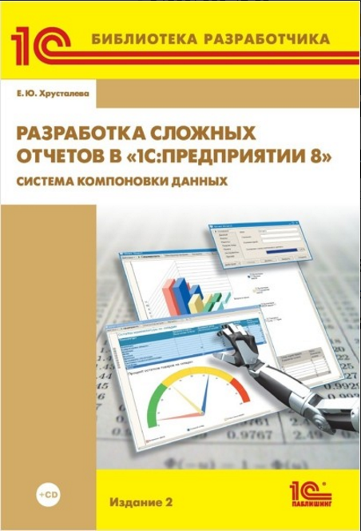




Дополнительные материалы
https://v8.1c.ru/metod/

Slide 6
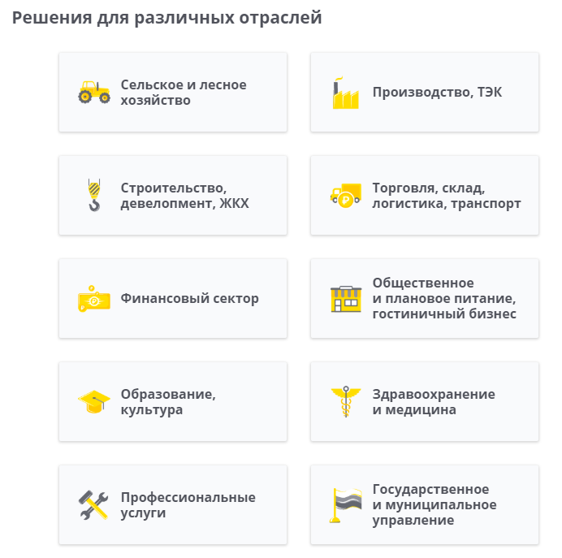
1С:Предприятие 8 – универсальная система автоматизации учётной деятельности предприятия.
https://v8.1c.ru/programmy/otraslevye-resheniya/

Slide 7
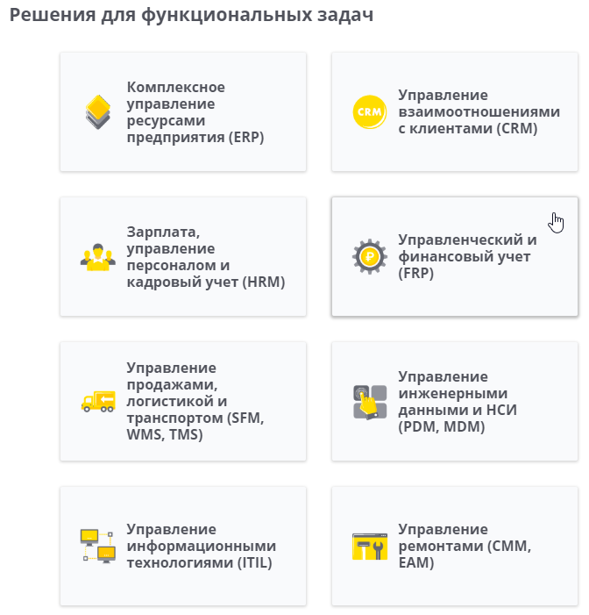
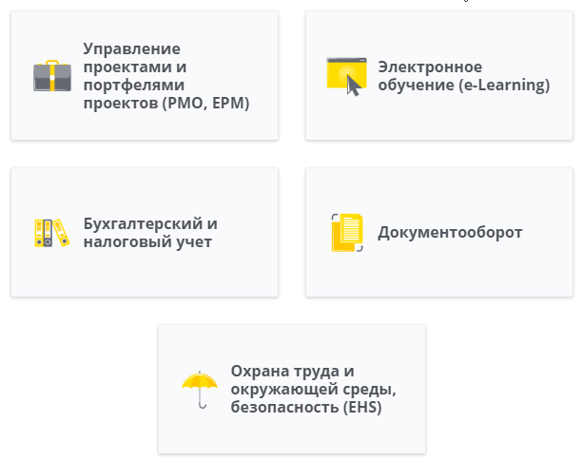
1С:Предприятие 8 – универсальная система автоматизации учётной деятельности предприятия.
https://v8.1c.ru/programmy/otraslevye-resheniya/

Slide 8
Понятия, связанные с 1С:Предприятие 8
Информационная база
База данных
Конфигурация
Платформа

Slide 9
Информационная база
Оперативная
память
Программный интерфейс
Программный объект 1
Программный объект 2
Программный объект n
СУБД
HDD
База Данных
Таблица n
Таблица 2 …
Таблица 1
Поле1 | … | ПолеN
Поле1 | Поле2
Поле1 | Поле2

Slide 10
Конфигурация
Проект информационной базы
  Описание таблиц базы данных;
  Описание поведения программных объектов;
  Описание пользовательского (командного интерфейса);
  …

Slide 11
Понятия, связанные с 1С:Предприятие 8
https://v8.1c.ru/platforma/
Конфигурация
Бухгалтерия предприятия 3.0
Информационная база
Бухгалтерия предприятия 3.0
Технологическая платформа
(Framework)
1С:Предприятие 8.3.16.1063
Среда быстрой разработки
Конфигуратор
Среда исполнения
1С:Предприятие

Slide 12
Конфигурация / Информационная база
Конфигурация
Бухгалтерия предприятия 3.0
База ООО «Север»
База ООО «Юг»
...
Конфигурация
Бухгалтерия предприятия 3.0
Конфигурация
Бухгалтерия предприятия 3.0
Данные ООО «Север»
Данные ООО «Юг»
...
...

Slide 13

Развертывание базы
На основе шаблона
Каталог шаблонов
Шаблон
Бухгалтерия предприятия
База #1
База #2
...
Шаблон
Управление торговлей
...

Slide 14
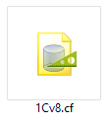
Загрузка конфигурационного файла в Информационную базу
ИБ
Конфигурация 1
Данные
Пользователи

Slide 15
Загрузка конфигурационного файла в Информационную базу
ИБ
Конфигурация 2
Данные
Пользователи

Slide 16
Развертывание базы из архива
Из файла *.DT
База #1
База #2
База #2
Конфигурация
*.DT
Конфигурация
Выгрузить ИБ
Загрузить ИБ
Данные
Данные
Пользователи
Пользователи

Slide 17
Архитектура работы 1С:Предприятие 8

Slide 18
Двухзвенная архитектура
Поддерживается в 8.0, 8.1, 8.2, 8.3

Slide 19
Двухзвенная архитектура
(Файловый вариант)
Все программные объекты
Клиент
СУБД

Slide 20
Двухзвенная архитектура
(Клиент-серверный вариант)
Все программные объекты
Клиент
Помощь клиенту в обработке данных
Перевод с языка 1с на язык СУБД
Сервер 1С: Предприятие
СУБД

Slide 21
Трехзвенная архитектура
Поддерживается в 8.2, 8.3

Slide 22
Трехзвенная архитектура
(Клиент-серверный вариант)
Программные объекты для отображения данных
Программные объекты для передачи данных с клиента на сервер
Клиент
Все программные объекты (за редким исключением)
Перевод с языка 1с на язык СУБД
Сервер 1С: Предприятие
СУБД

Slide 23
Трехзвенная архитектура
(Файловый вариант)
Программные объекты для отображения данных
Программные объекты для передачи данных с клиента на сервер
Клиент
Все программные объекты (за редким исключением)
Перевод с языка 1с на язык СУБД
Эмуляция Сервера 1С: Предприятие
СУБД

Slide 24
Виды клиентов
(только для 8.2, 8.3)
Толстый клиент
Тонкий клиент
Web клиент
Двухзвенная архитектура
Трехзвенная архитектура
Трехзвенная архитектура

Slide 25
Схема подключения клиентов
Толстый клиент
Тонкий клиент
Web клиент
https
https
Сервер 1С: Предприятие
Web сервер
СУБД

Slide 26
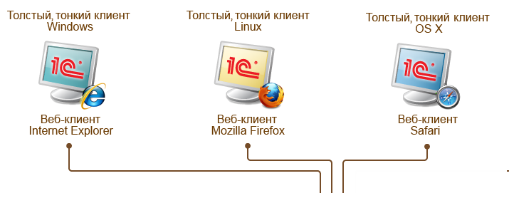
Многоплатформенность

Slide 27
Концепция системы
Объекты учета
Регистрация событий
Обработка введенных данных
Отчетность
Константы
Справочники
Перечисления
Планы видов характеристик
Планы счетов
Планы видов расчета
Документы
Регистры сведений
Регистры накопления
Регистры бухгалтерии
Регистры расчета
Отчеты

Slide 28
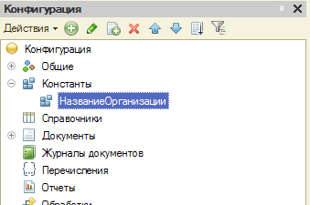
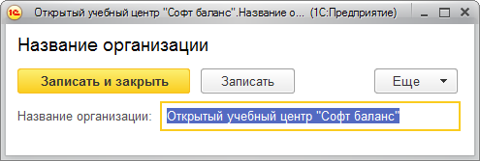
Константы
Для хранения постоянной информации

Slide 29
Система типов
Тип значения
  Имеет смысл при программной работе с величинам, находящимися в переменных (свойствах или реквизитах программных объектов)
  Определяет возможные значения величины и набор определенных для неё операций.
Тип данных
  Для описания типа значения поля таблицы базы данных
  Может содержать более детальное описание типа значения (например, для числа - количество знаков после запятой) или содержать несколько типов значений (составной тип)
  Используется , в основном, при работе с метаданными

Slide 30
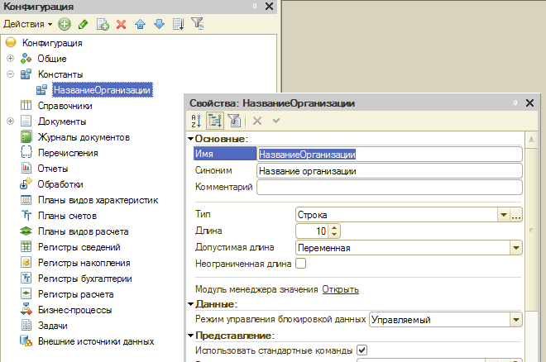
Тип данных

Slide 31
Типы значений
Типы, предоставляемые платформой в т. ч.:
  Примитивные типы
    Число
    Строка
    Дата
    Булево
    Тип
    Неопределено
    Null
Типы, зависимые от метаданных

Slide 32
Другие системы, файловая система, XML…
пользователь
Оперативная память
Конфигуратор
1С: Предприятие
Дерево
метаданных
Программные объекты
Интерфейсные программные объекты
Программные объекты
Другие программные объекты
Объект метаданных
Программные объекты
Прикладные программные объекты
База данных
Объект базы данных
Конфигурация базы данных
Таблицы с данными
Таблицы с данными
Таблицы с данными
Таблицы с данными

Slide 33
«Объект»
Программный объект
  Некий «черный ящик», обладающий определенной функциональностью. Программный объект характеризуется набором свойств, методов, реагирует на определенные события в системе
Объект базы данных
  Запись в таблице базы данных или группа записей в таблице базы данных, объединенные единой логикой появления
Объект конфигурации
  Описание метаданных, на основании которого будут созданы таблицы в базе данных и программные объекты для работы с этими данными

Slide 34
Программный объект
Действия с:
-данными объекта;
- объектом в целом.
Имя свойства | Значение свойства
Заголовок | «ООО Север»
Высота | 15
… | …
Свойства
Данные
Метод1()
Метод2()
Имя реквизита | Значение реквизита
Директор | Иванов И.А.
… | …
Реквизиты
МетодN()

Slide 35
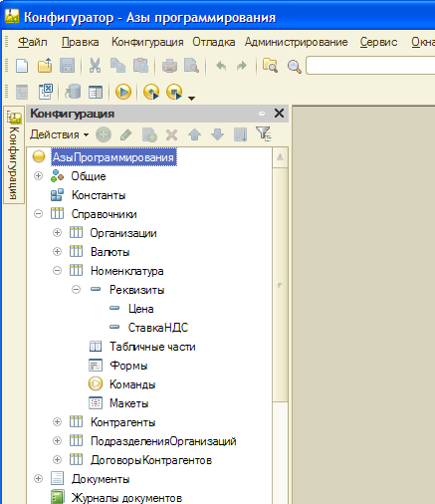
Объект метаданных => Таблица в базе данных + Набор программных объектов со стандартным поведением
Оперативная память
Программные объект
База данных
Код | Наименование | Цена | СтавкаНДС

